Slide 1
Sensibilisation et initiation à la cybersécurité
Module 3 : les aspects réseau et applicatifs – 2e partie
Document adapté par François Lacomme pour SEC105 - Architectures et bonnes pratiques de la sécurité des réseaux, des systèmes, des données et des applications. OFA Millau – Licence Informatique et Concepteur Architecte Informatique (toutes spécialités)
Notes:
LIG02 29/05/2024, suivi d’un travail de séance et du module 005 - SEC105 – Architectures et protocoles de sécurité pour les accès au SI

Slide 2
Plan du module
Première partie
La sécurité du protocole IP
Sécurisation d’un réseau
Deuxième partie
Les bases de la cryptographie
La sécurité des applications web
Notes:
1re partie vue le 19/12/2024

Slide 3
3. Les bases de la cryptographie
Vocabulaire
Un peu d’histoire
Chiffrement symétrique
Chiffrement asymétrique
Chiffrement symétrique vs Chiffrement asymétrique
Signature électronique
Certificats électroniques
Jetons cryptographiques
3

Slide 4
3. Les bases de la cryptographie
a. Vocabulaire
La cryptographie est une discipline consistant à manipuler des données de telle façon que les services suivants puissent être fournis :
Intégrité (Integrity)
Objectif : s’assurer que les données n’ont pas été modifiées sans autorisation.
Remarque : dans les faits, la cryptographie ne s’attache pas vraiment à empêcher une modification de données, mais plutôt à fournir un moyen sûr de détecter une modification malveillante.
Confidentialité (Confidentiality)
Objectif : ne permettre l’accès aux données qu’aux seules personnes autorisées.
Preuve (authentification et non-répudiation) (Proof)
Objectif : fournir un moyen de preuve garantissant la véritable identité des entités ainsi que l’imputation de leurs actions.

Slide 5




3. Les bases de la cryptographie
a. Vocabulaire
Chiffrer (to encrypt)
Transformer une donnée de telle façon qu’elle devienne incompréhensible. Seules les entités autorisées pourront comprendre cette donnée chiffrée.
Plaintext
Cryptogramme
Cyphertext
Déchiffrer (to decrypt)
Transformer une donnée précédemment chiffrée pour reconstituer la donnée d’origine. Seules les entités autorisées ont la capacité de procéder à cette action.
Cryptogramme
Cyphertext
Recours à un algorithme et à une clé cryptographique.
Plaintext

Slide 6



3. Les bases de la cryptographie
a. Vocabulaire
Signer (to sign)
Créer une signature électronique unique à la donnée et à son auteur. La signature lie donc la donnée d’origine et son auteur.
Avec une clé privée et un message en entrée, on obtient une signature en sortie
Vérifier la signature (to verify signature)
S’assurer que la donnée d’origine n’a pas été modifiée et que son auteur est authentifié. Si la signature n’est pas valide, alors il ne faut pas faire confiance au document.
✓
✓
Avec la clé publique, la signature et le message en entrée, on obtient un verdict : OK/NOK en sortie

Slide 7



3. Les bases de la cryptographie
a. Vocabulaire
Décrypter (to crack)
Reconstituer la donnée d’origine en tentant de « casser » la donnée chiffrée ou l’algorithme cryptographique.
Crypter
La notion de crypter n’existe pas. Il s’agit d’un abus de langage.
À remplacer par : Chiffrer.
Cryptogramme
Cryptogramme (Cyphertext)
Donnée chiffrée.

Slide 8
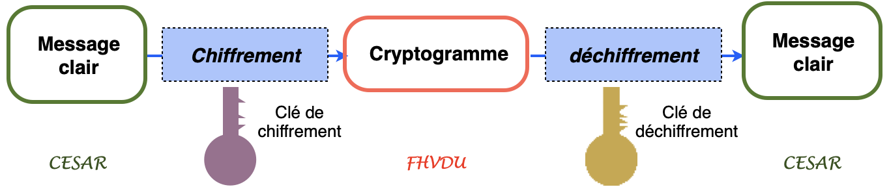
3. Les bases de la cryptographie
a. Vocabulaire
En résumé
Méthodes de chiffrement et déchiffrement
Les personnages
Alice, Bob, Carol, Dave : ils sont des utilisateurs légitimes ;
Eve : écoute les échanges ;
Mallory ou Oscar : attaquants actifs.

Slide 9
3. Les bases de la cryptographie
b. Un peu d’histoire : « Chiffrement de César »
Exemple d’algorithme cryptographiques historique. Les algorithmes sont maintenant basés sur des fonctions mathématiques.
Exemple : clé = 3
A B C D E F G H I J K …
A B C D E F G H I J K …
Chiffrement de César
Méthode : il s’agit ici de « décaler » chaque caractère par un nombre déterminé.
Exercice :
Donnée chiffrée : FBEHUHGX. Clé = 3.
Quelle est la donnée en clair ?
Notes:
réponse: CYBEREDU

Slide 10
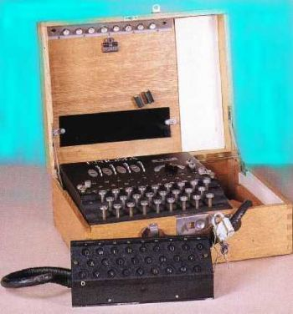
3. Les bases de la cryptographie
Pour information
b. Un peu d’histoire : « Machine Enigma »
Présentation des machines Enigma
Machine initiale conçue au début du XXe siècle. Elle a bénéficié de plusieurs évolutions et versions, et a été utilisée par les Allemands pendant la seconde guerre mondiale ;
Les machines Enigma ressemblent à des machines à écrire, avec un clavier destiné à un opérateur, un tableau de sortie (panneau lumineux), plusieurs rotors, un réflecteur et un tableau de connexion ;
La méthode de chiffrement est basée sur de la substitution :
L’opérateur tape le message en clair. Chaque lettre du message en clair est remplacée par une autre lettre dans le message chiffré (les lettres chiffrées s’allument sur le tableau de sortie au fur et à mesure de la frappe en clair de l’opérateur) ;
L’utilisation des rotors a pour conséquence qu’une lettre en clair sera être substituée par des lettres différentes tout au long du message chiffré.
source image : http://museeradiomili.com/cryptographie/

Slide 11
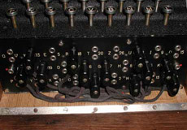
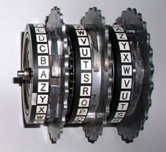
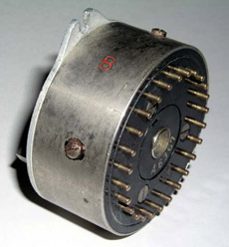
3. Les bases de la cryptographie
Pour information
b. Un peu d’histoire : « Machine Enigma »
Les fonctions d’une machine Enigma
Tableau de connexion
Se situe avant l’entrée sur le brouilleur ;
Effectue des permutations simples.
De 3 à 6 rotors (selon le modèle)
Permutations aléatoires des lettres de l’alphabet ;
Le rotor tourne à chaque lettre tapée ;
Lorsque le premier rotor a fait un tour (26 positions), le second rotor tourne d’un cran, et ainsi de suite.
Le réflecteur
Dernière permutation 2 à 2 des lettres avant de les faire retraverser les retors et le tableau de connexion.
source images : https://interstices.info/jcms/jalios_5127/accueil

Slide 12

3. Les bases de la cryptographie
Pour information
b. Un peu d’histoire : « Machine Enigma »
Réflecteur
Rotor 1
Rotor 2
Rotor 3
Tambour E/S
Enigma - exemple de chiffrement d’une lettre (T chiffré en G)
-
-
-
-
-
-
-
-
-
-
-
-
-
-
-
-
-
-
-
-
-
-
-
-
-
-
-
-
-
-
-
-
-
-
-
-
-
-
-
-
-
-
-
-
-
-
-
-
-
-
-
-
-
-
-
-
-
-
-
-
-
-
-
-
-
-
-
-
-
-
-
-
-
-
-
-
-
-
-
-
-
-
-
-
-
-
-
-
-
-
-
-
-
-
-
-
-
-
-
-
-
-
-
-
D
>
D
G
>
G
>
H
>
H
K
R
>
R
>
P
>
P
W
U
>
U
>
>
Z P H N M S W C I Y T Q E D O B L R F K U V G X J A
Tableau de connexion
A B C D E F G H I J K L M N O P Q R S T U V W X Y Z
>
>
Q W E R T Z U I O
Q W E R T Z U I O
A D S F G H J K
A D S F G H J K
P Y X C V B N M L
P Y X C V B N M L
Clavier
Tableau de sortie

Slide 13
3. Les bases de la cryptographie
c. Chiffrement symétrique
La clé utilisée pour le chiffrement est la même que celle utilisée pour le déchiffrement ;
Cette clé doit être secrète : seules les personnes habilitées doivent posséder cette clé, sinon la confidentialité du message n’est plus assurée !

Slide 14



3. Les bases de la cryptographie
c. Chiffrement symétrique
Exemple : Alice souhaite envoyer un message confidentiel à Bob
Cryptogramme
Alice
Bob
Clé secrète partagée entre Alice et Bob

Slide 15
3. Les bases de la cryptographie
d. Chiffrement asymétrique
La clé utilisée pour le chiffrement est différente de celle utilisée pour le déchiffrement. Il est nécessaire d’utiliser 2 clés :
Clé publique : comme son nom l’indique, cette clé est publique et peut être donnée à tout le monde ;
Clé privée : cette clé doit être personnelle et connue de son seul propriétaire. Elle ne doit jamais être divulguée !
Ces deux clés sont mathématiquement liées
La connaissance de la clé publique ne permet pas de calculer de manière efficace la clé privée (attention à la taille de la clé, qui doit être suffisamment longue) ;
Chaque personne doit donc posséder 2 clés : une clé privée (confidentielle) et une clé publique qu’il peut divulguer à tout le monde.

Slide 16
3. Les bases de la cryptographie
d. Chiffrement asymétrique
Exemple : Alice souhaite envoyer un message confidentiel à Bob
Alice chiffre le message avec la clé publique de Bob ;
Bob déchiffre le message grâce à sa privée ;
Notes :
Alice ne pourra jamais (et n’aura jamais besoin de) utiliser la clé privée de Bob puisque celle-ci est confidentielle à Bob !
Alice n’a pas besoin d’utiliser ses clés personnelles dans cet exemple de chiffrement sans signature.
Cryptogramme
Alice
Bob
Clé publique de Bob
Clé privée de Bob

Slide 17
3. Les bases de la cryptographie
e. Chiffrement symétrique vs Chiffrement asymétrique
Chiffrement symétrique
Chiffrement asymétrique
Avantages
Rapidité des opérations (adapté à du trafic en temps réel) ;
Clés courtes (256 bits suffisent actuellement) ;
Facilité d’échange des clés : les seules clés qui ont besoin d’être échangées sont des clés publiques (dont il faut assurer la protection en intégrité) ;
Inconvénients
Difficulté d’échange sécurisé des clés secrètes : comment le faire en protégeant ce secret ?
Lenteur des opérations (peu adapté à du trafic en temps réel) ;
Grande taille des clés (2048 bits minimum actuellement) ;
Exemples d’algorithmes sûrs (janvier 2015)
AES ; Advanced Encryption Standard.
RSA ; Rivest, Shamir and Adleman.
Notes:
Symétrique : AES ; Twofish ; Serpent ; Blowfish ; Camellia ; ChaCha20 ; XChaCha20 ; 3DES
Asymétrique : RSA ; DSA (Digital Signature Algorithm) ; Diffie-Hellman ; ECC (Elliptic Curve Cryptography) ; ElGamal ; RSA-OAEP (Optimal Asymmetric Encryption Padding) ; ECDH (Elliptic Curve Diffie-Hellman)
LIG02 – 1re séance, 4h le 27/03/2024 avec 1h de travail préalable.

Slide 18
3. Les bases de la cryptographie
f. Signature électronique
Rappel de l’objectif : s’assurer de la non-modification d’une donnée, et s’assurer de l’identité de son auteur.
Si la signature n’est pas valide, cela indique que l’auteur « n’est pas le bon » ou que la donnée reçue n’est pas celle que son auteur avait signé.
Notes :
La signature électronique n’assure pas la confidentialité des données, mais leur intégrité et la notion de preuve ;
Lorsque l’on chiffre un message, il est fortement recommandé de le signer également afin d’assurer l’intégrité du message.

Slide 19
3. Les bases de la cryptographie
f. Signature électronique : principe
Le signataire d’un message génère – grâce à un algorithme cryptographique spécifique – une valeur unique calculée à partir du message que l’on souhaite signer : un condensat (un haché) ;
Les algorithmes de calcul de condensat sont publics et ne gèrent pas de secret, donc tout le monde peut les utiliser et calculer les mêmes condensats à partir d’un même message ;
Deux messages différents ne peuvent pas donner lieu au même condensat.
Le signataire utilise l’algorithme de signature, qui prend en entrée sa clé privée et le condensat précédent, pour produire une signature électronique ;
Le signataire envoie (ou stocke) le message et la signature électronique, permettant ainsi à un lecteur d’en prendre connaissance ;
Le lecteur calcule lui-même le condensat du message en clair ;
Le lecteur utilise l’algorithme de vérification de signature, qui prend en entrée la clé publique du signataire, le condensat et la signature, pour rendre un verdict. Si le verdict est négatif, alors il ne faut pas faire confiance au message reçu (celui-ci ne correspond pas — pour une raison que l’on ignore — au message du signataire).
Notes:
Condensat ; digest ; résumé de message ; hash ; empreinte

Slide 20


3. Les bases de la cryptographie
f. Signature électronique : illustration
①
Etapes de la signature :
① Le signataire génère le condensat unique associé au message ;
Le signataire utilise l’algorithme de signature, qui prend en entrée sa clé privée et le condensat précédent, pour produire une signature électronique ;
③ Le signataire envoie (ou stocke) le message et la signature électronique, permettant ainsi à un lecteur d’en prendre connaissance ;
La vérification par le destinataire/lecteur est décrite sur la diapositive suivante.
UHD783L0
②
③
Clé publique du signataire
Clé privée du signataire

Slide 21
3. Les bases de la cryptographie
f. Signature électronique : illustration
Étapes de la vérification de la signature par un lecteur/destinataire :
④ Le lecteur calcule le condensat du message en clair ;
⑤ Le lecteur utilise l’algorithme de vérification de signature, qui prend en entrée la clé publique du signataire, le condensat et la signature, pour rendre un verdict. Si le verdict est négatif, alors il ne faut pas faire confiance au message reçu (celui-ci ne correspond pas — pour une raison que l’on ignore — au message du signataire ; Ou le signataire n’est pas le bon).
UHD783L0
④
⑤
?
✓ La signature est valide. Le message est intègre.
La signature est invalide. Le message n’est pas intègre.
Clé publique du signataire
Clé privée du signataire

Slide 22
3. Les bases de la cryptographie
g. Certificats électroniques
Un aspect important n’a pas été traité jusqu’à maintenant :
Les interlocuteurs de Bob ont besoin d’utiliser sa clé publique. Comment peuvent-ils être certains que la « clé publique de Bob » appartient effectivement à Bob et qu’elle n’a pas été générée frauduleusement en son nom ?
Autre exemple, comment les visiteurs d’un site web bancaire peuvent être certains que le site web est légitime et qu’il ne s’agit pas d’un site frauduleux imitant celui d’une banque ?
Solution : utilisation de certificats électroniques.
Clé publique de Bob
Clé privée de Bob

Slide 23
3. Les bases de la cryptographie
g. Certificats électroniques
Un certificat est un fichier électronique qui comprend notamment :
La clé publique d’un individu (ou d’une entité ou d’un nom de domaine) ;
Les détails de cet individu (ou de cette entité) : nom, prénom, nom de domaine, etc. ;
La signature par un tiers de confiance, chargé de garantir que le propriétaire de la clé publique a été vérifié et – par conséquent – l’authenticité de la clé publique vis-à-vis de son propriétaire. La signature porte sur l’identité du détenteur et la clé publique afin d’assurer l’intégrité de l’ensemble ;
D’autres informations telles que l’usage de la clé, les dates de validité, des informations concernant la révocation, etc.
Le tiers de confiance, une autorité de certification, en charge de :
Vérifier l’identité de la personne demandant à créer le certificat ;
Créer le certificat après vérification, puis le signer (avec la clé privée de l’autorité de certification) ;
Tenir à jour une liste des certificats qui ont été révoqués (par exemple si la clé a été compromise).
Notes:
En pratique, un certificat contient aussi des informations comme les usages de la clé publique, la date de validité, des informations concernant la révocation…

Slide 24
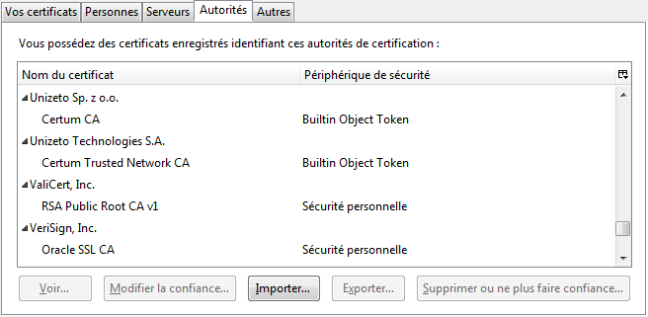
3. Les bases de la cryptographie
g. Certificats électroniques
Comment connaitre les autorités de certification ?
Elles sont directement intégrées par les éditeurs dans les systèmes d’exploitation et/ou les navigateurs ;
L’utilisateur est également libre de rajouter l’autorité de certification de son choix si il choisit de faire confiance à des certificats signés par une autorité non-intégrée dans son navigateur.
Image : magasin de certificats de Firefox
Notes:
Firefox : Paramètres / Vie privée et sécu. / Certificats : Afficher.
le gestionnaire de certificats Sur Windows 10 : Rechercher certlm.msc dans la barre de recherche.
Cliquez sur le résultat et le gestionnaire de certificats s'ouvrira.

Slide 25
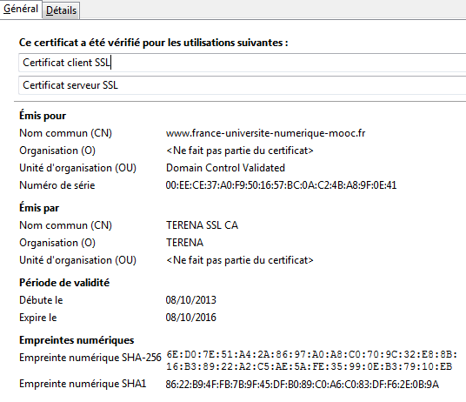
3. Les bases de la cryptographie
g. Certificats électroniques
Exemple d’un certificat pour le site web www.france-universite-numerique-mooc.fr
Les détails techniques du certificat, la clé et la signature se trouvent dans Détails
Détenteur de la clé publique
Autorité de certification
Dates de validité du certificat

Slide 26
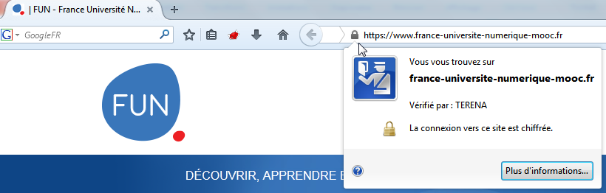
3. Les bases de la cryptographie
g. Certificats électroniques
Où trouver les certificats dans un navigateur ?
Exemple avec Firefox pour ouvrir le certificat d’un site WEB
Cliquer sur le cadenas à côté de l’URL
Cliquer ici pour afficher le certificat

Slide 27
3. Les bases de la cryptographie
g. Certificats électroniques
Puisque le certificat du site WEB est disponible et valide, cela amène donc deux avantages à l’utilisateur, caractéristiques du HTTPS
Nous sommes confiants que le site WEB est légitime (i.e. le certificat a été vérifié et signé par une autorité de certification de confiance) ;
Puisque le certificat contient la clé publique du site WEB, nous pouvons donc chiffrer nos connexions vers ce site (méthode : chiffrement avec la clé publique du destinataire comme nous l’avons vu au préalable dans ce cours).
Notes:
Voir sur https://sec105.seancetenante.com/#exercices le lien

Slide 28

3. Les bases de la cryptographie
h. Jetons cryptographiques (tokens)
Les jetons sont utilisés pour stocker des clés privées (cryptographie asymétrique) ou secrètes (cryptographie symétrique) ;
Puisqu’un jeton contient une information sensible (une clé privée ou secrète), il faut donc protéger ce jeton pour que seules les personnes habilitées puissent l’utiliser ;
Exemples de jetons et leurs moyens de protection (ainsi que leur niveau de sécurité) :
Fichier sur disque, associé à un mot de passe connu de l’utilisateur seulement (exemple avec l’application libre GPG) ;
Jeton USB, associé à un mot de passe (exemple de nombreux produits commerciaux qui utilisent un jeton physique pour authentifier un utilisateur sur un poste de travail) ;
Carte à puce, associée à un mot de passe simple (exemple des cartes bancaires avec un code PIN permettant d’authentifier le propriétaire de la carte avant d’autoriser la transaction).
Afin d’éviter qu’une personne malveillante ne découvre facilement le mot de passe simple, on impose un verrouillage de la carte à puce après 3 tentatives infructueuses.

Slide 29
4. La sécurité des applications web
Usurpation d’identité via les cookies
Injection SQL
29

Slide 30
4. La sécurité des applications web
a. Usurpation d’identité via les cookies
Comme toutes les applications, les applications web sont sujettes à des vulnérabilités. Nous allons en voir deux d’entre elles :
une faiblesse basée sur les cookies ;
Ce qui permet – par exemple – à un attaquant de contourner un mécanisme d’authentification.
une faiblesse basée sur un code source mal développé.
Ce qui permet – par exemple – à un attaquant de contourner un mécanisme d’authentification, d’accéder à des données pour les divulguer ou les corrompre.

Slide 31
4. La sécurité des applications web
a. Usurpation d’identité via les cookies
Les cookies sont des fichiers gérés par les navigateurs web afin de stocker (et réutiliser) des informations concernant l’utilisateur, par exemple :
son identifiant ;
ses préférences d’affichage et de disposition de la page web.
Les cookies sont nécessaires pour toutes les pages web dynamiques qui nécessitent d’identifier ou d’authentifier l’utilisateur, en permettant notamment la mise en œuvre de sessions :
les sites marchand (afin d’afficher le panier de l’utilisateur connecté) ;
les sites bancaires (afin d’afficher le solde du compte de l’utilisateur connecté et non pas celui d’un autre client) ;
les sites « en général » (afin d’afficher des publicités ciblées sur notre navigation).
Il est possible – sous certaines conditions – d’usurper l’identité d’un utilisateur sur un site web si on arrive à récupérer son cookie d’identification.

Slide 32



4. La sécurité des applications web
a. Usurpation d’identité via les cookies
Fonctionnement habituel d’une connexion sur un site web nécessitant une authentification (site marchand, site bancaire, etc.) :
①
Phase d’authentification (via un mot de passe en général) ;
②
Phase de génération du cookie d’identification*. L’utilisateur est maintenant connecté « à son compte »
D6F8B2
D6F8B2
Phase de « navigation » : le cookie est inclus dans tous les échanges afin que le serveur puisse identifier la connexion de l’utilisateur ;
D6F8B2
③
D6F8B2
D6F8B2
D6F8B2
D6F8B2
Client
D6F8B2
Serveur
D6F8B2
④
Phase de déconnexion : la session de l’utilisateur est maintenant clôturée. Le cookie est invalidé.
Un cookie d’identification est en fait une chaine de caractères aléatoire et unique, suffisamment longue pour qu’elle ne puisse pas être générée deux fois par erreur. Exemple d’un cookie d’identification : D6F8B2BE3ED3040D9A3C10-D6F8B2A305D048B9

Slide 33
4. La sécurité des applications web
a. Usurpation d’identité via les cookies
À tout moment d’une connexion, chaque utilisateur du site web possède donc son propre cookie, unique à lui. Le serveur est donc en mesure d’identifier à qui appartient chaque connexion, et donc d’afficher les pages web qui lui sont propre.
D6F8B2
191LKY
D6F8B2
191LKY
D6F8B2
191LKY
D6F8B2
191LKY
D6F8B2
191LKY
D6F8B2
191LKY
D6F8B2
191LKY
Client A
Serveur
Client B

Slide 34



4. La sécurité des applications web
a. Usurpation d’identité via les cookies
Mais que se passe-t-il si un attaquant arrive à dérober le cookie d’un utilisateur et se connecte au même serveur ?
Il se fait passer pour l’utilisateur dont il a dérobé le cookie au près du serveur applicatif ! Il usurpe donc l’identité de la victime et accède à son compte.
D6F8B2
191LKY
D6F8B2
191LKY
D6F8B2
191LKY
D6F8B2
191LKY
D6F8B2
191LKY
D6F8B2
191LKY
D6F8B2
191LKY
Client A
Client B
D6F8B2
D6F8B2
D6F8B2
D6F8B2
D6F8B2
D6F8B2
D6F8B2
D6F8B2
Attaquant

Slide 35

4. La sécurité des applications web
a. Usurpation d’identité via les cookies
L’attaquant peut dérober un cookie d’identification par différents moyens :
soit en écoutant le trafic réseau HTTP et en interceptant les données applicatives, dont le cookie ;
Moyen de protection : l’utilisateur doit s’assurer que le site auquel il est connecté utilise du HTTPS (le cookie est donc chiffré pendant le transport).
soit en dérobant le cookie sur le poste de travail en utilisant une vulnérabilité du système ;
Moyen de protection : l’utilisateur doit sécuriser son système d’exploitation et ses logiciels correctement (services inutiles désactivés, installation des mises à jour de sécurité, antivirus, etc. Voir le module 2 pour plus d’informations).
soit en dérobant le cookie sur le poste de travail via des méthodes d’ingénierie sociale ciblées sur l’utilisateur ;
Moyen de protection : l’utilisateur doit être sensibilisé aux méthodes d’ingénierie sociale (phishing, spam, etc.) afin de « ne pas tomber dans le panneau »
soit en dérobant le cookie via une faille sur le serveur ;
Moyen de protection : l’exploitant du serveur doit suivre les bonnes pratiques de sécurisation et du maintien en condition de sécurité du serveur, ainsi que les bonnes pratiques de développement applicatif.

Slide 36
4. La sécurité des applications web
b. Injection SQL
Une attaque par injection SQL permet à un attaquant d’interagir directement avec la base de données d’un site web (alors que l’accès à cette base est bien entendu interdit) ;
L’objectif de ce type d’attaque est en général de contourner le mécanisme d’authentification, d’accéder ou de modifier frauduleusement les données confidentielles de la base (mots de passe, téléphones, numéro de carte bancaire, etc.) ;
Il existe de multiples variantes possibles, la diapositive suivante présente un exemple de contournement d’authentification d’une page web.

Slide 37



4. La sécurité des applications web
b. Injection SQL
Architecture standard logicielle d’un site web faisant appel à une base de données
①
②
③
⑥
⑤
④
Utilisateur
Serveur web
Serveur
applicatif
Serveur
base de données
① Le navigateur client demande l’affichage d’une page ;
Le serveur web transfère la demande au serveur applicatif ;
Le serveur applicatif génère une requête SQL afin de récupérer les informations nécessaires ;
Le serveur base de données retourne le résultat de la requête au serveur applicatif ;
Le serveur applicatif transmet au serveur web les informations nécessaires à la création de la page à afficher ;
⑥ Le serveur web envoie les pages HTML au navigateur client.

Slide 38
4. La sécurité des applications web
b. Injection SQL
L’objectif d’une attaque de type injection SQL consiste à détourner la requête SQL de l’étape 3 (diapositive précédente), et – en fonction du contexte – créer sa propre requête SQL malveillante ;
La diapositive suivante illustre comment une telle attaque peut être menée à partir d’un navigateur client.

Slide 39
4. La sécurité des applications web
b. Injection SQL
Formulaire WEB :
Login
Mot de passe
Entrez votre identifiant et votre mot de passe puis cliquez sur Connexion :
Connexion
$user contient le login renseigné dans le formulaire par l’utilisateur.
$mdp contient le mot de passe.
La requête SQL permettant de vérifier le login et le mot est la suivante :
select count(*) from user where user='$user' and mdp='$mdp'
Ainsi, une requête légitime serait la suivante :
select count(*) from user where user='thomas' and mdp='cykUfl9an'

Slide 40
4. La sécurité des applications web
b. Injection SQL
Formulaire WEB :
Login
Mot de passe
Entrez votre identifiant et votre mot de passe puis cliquez sur Connexion.
Connexion
Mais que se passe-t-il si un attaquant rentre précisément les chaines de caractères suivantes ?
Login : azerty
Mot de passe : abcd' or 1=1/*
La requête SQL select count(*) from user where user='$user' and mdp='$mdp'
devient donc :
select count(*) from user where user='azerty' and mdp='abcd' or 1=1/*'
Cette condition est toujours vraie !

Slide 41
4. La sécurité des applications web
b. Injection SQL
La condition étant toujours vraie, la requête est donc toujours valide, quel que soit le mot de passe renseigné par l’attaquant !
Les caractères /* sont utilisés pour ignorer la fin de la requête légitime.
La faiblesse réside ici dans le code applicatif : les données renseignées par l’utilisateur (i.e. un attaquant dans notre scénario) ne sont pas vérifiées/validées ; elles sont au contraire utilisées telles quelles sans aucune vérification préalable qu’elles sont « inoffensives »
Comment s’en protéger ?
Valider systématiquement chaque donnée extérieure avant de l’utiliser ;
Recourir à des requêtes préparées (connues sous le nom de « prepared statements »), qui ont l’avantage d’être plus résistantes aux injections ;
D’une façon générale, respecter les bonnes pratiques de développement recommandées par l’industrie concernant le code PHP, Java, etc.

Slide 42
Merci de votre attention
Document adapté par François Lacomme pour SEC105 - Architectures et bonnes pratiques de la sécurité des réseaux, des systèmes, des données et des applications. OFA Millau – Licence Informatique et Concepteur Architecte Informatique (toutes spécialités)

